Slide 1
Тема: Внедрение европейского опыта освещения автомобильных дорог, как фактора повышения безопасности дорожного движения
Докдадчик:
Директор ТОВ «EnergySaveLab»
Евгений Плющ

Slide 2
«ENERGY SAVE LAB» № 1 в Украине
С 2012 года наша компания занимается разработкой и внедрением автономных систем освещения особо опасных участков автомобильных дорог.
Мы первые в Украине, кто поднял вопрос об автономном освещении нерегулируемых пешеходных переходов.

Slide 3
№ 1 в Украине
В 2013 году победители конкурса НАН Украины в области разработки и внедрения автономных систем энергоснабжения
Номинанты премии InterSolar Global Awards (Мюнхен, Германия, 31 мая 2017 года)
Тесное сотрудничество с NREL (Национальная лаборатория альтернативной энергетики, США)
Основной партнер Dubai Energy & Water Authority (DEWA)

Slide 4
ПРОБЛЕМА
По данным официальной статистики МВД за 2016 год в Украине произошло 9103 ДТП с пешеходами в которых
1261 человек погибло и
8546 травмировано.
http://www.sai.gov.ua/ua/ua/static/21.htm

Slide 5
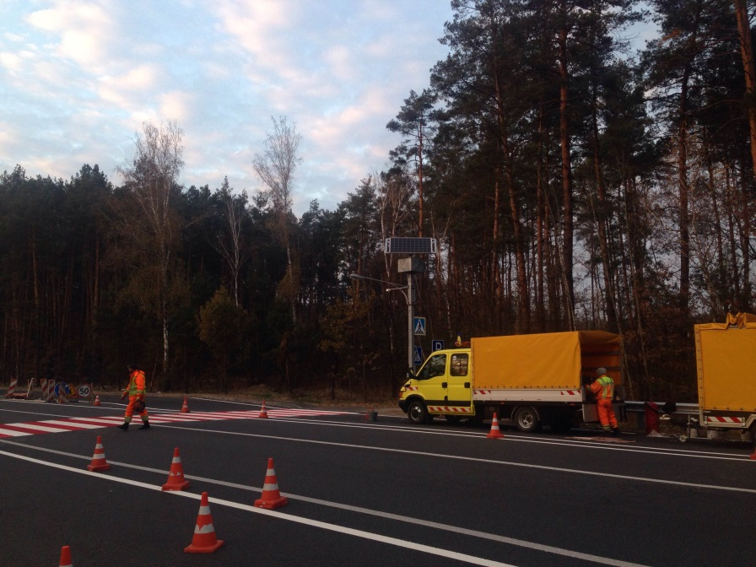
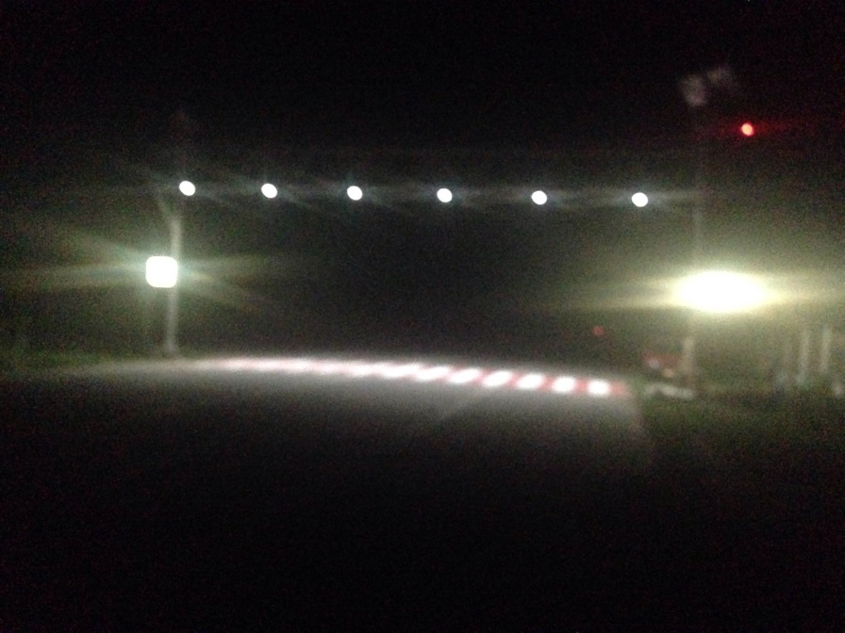
РЕШЕНИЕ
Автономная интеллектуальная система освещения

Slide 6
Автономная интеллектуальная система освещения

Slide 7
Инновации в каждом элементе

Slide 8
InterSolar Global Awards 31 may 2017, Munich

Slide 9
БЕЗОПАСНОСТЬ И КОМФОРТ ПРИ ЭКОНОМИЧЕСКОЙ ЭФФЕКТИВНОСТИ
Экономия электроэнергии – 3000кВт/час* год
Возможность подключения дополнительных потребителей до 1500 кВт/час*год
Гарантийный срок эксплуатации 22 года
Стоимость системы 65 000,00 грн.

Slide 10
«EnergySave Lab»
Благодарим
за внимание!

